Slide 1



Java面向对象程序设计
第10章 输入输出流
计算机学院

Slide 2
核心要点
1
输入输出流
2
标准输入输出流
3
文件管理
4
读写文件
5
随机文件
6
对象的串行化

Slide 3
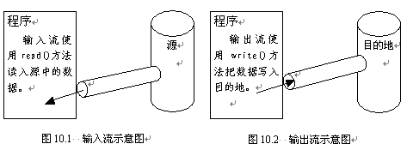
1 输入输出流
输入、输出流提供一条通道程序，可以使用这条通道读取源中的数据或把数据传送到目的地。把输入流的指向称作源，程序从指向源的输入流中读取源中的数据；而输出流的指向是数据要去的一个目的地，程序通过向输出流中写入数据把数据传送到目的地。

Slide 4
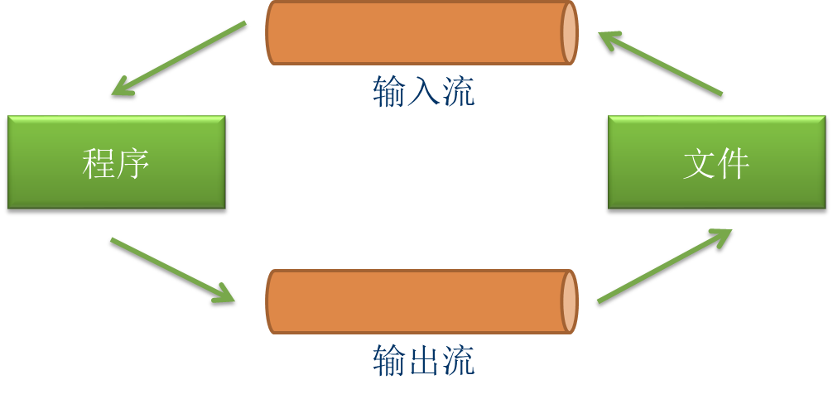
1 输入输出流
数据流是连续单路流动数据的抽象。大部分的I/O都是以数据流的形式进行处理的。

Slide 5
1.1 数据流的分类
按照方向分为：输入流和输出流。
按照信息处理基本单位分为字节流和字符流。
  InputStream/OutputStream 类是所有字节流类的父类，用于处理图片，声音之类的二进制数据。
  Reader/Writer 类是所有字符流类的父类，专门用于字符数据，通常是文本文件。

Slide 6
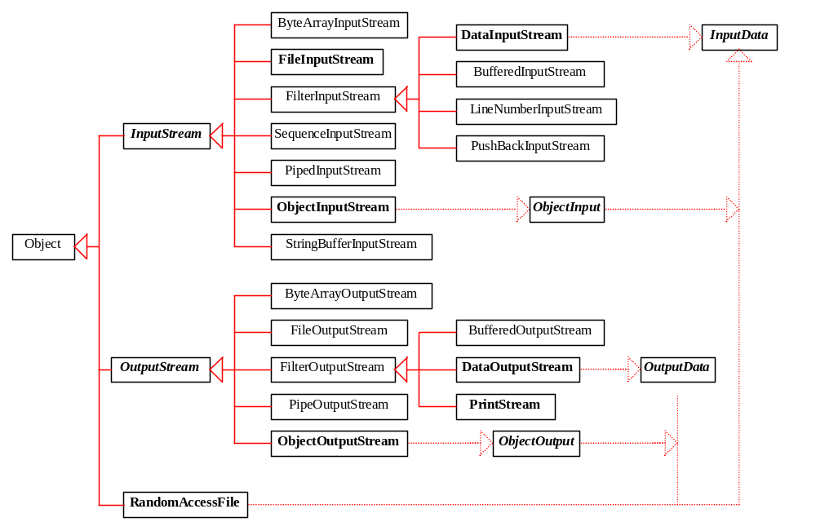
1.2 数据流的类-字节流类

Slide 7
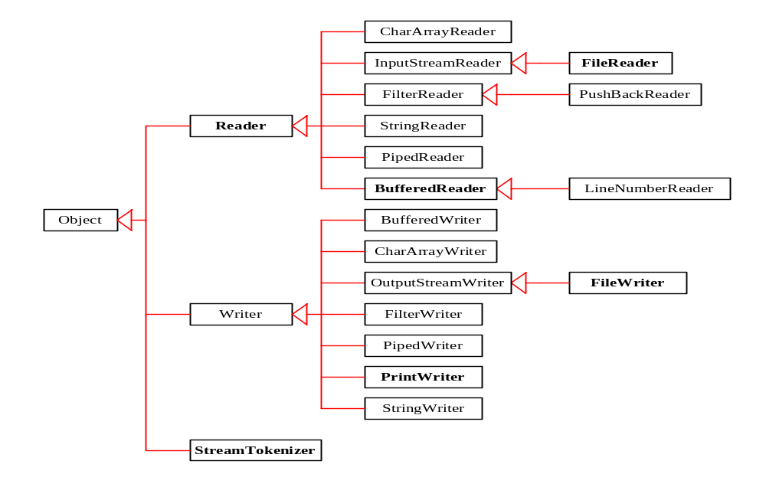
1.2 数据流的类-字符流类

Slide 8
1.2 InputStream类
抽象类InputStream是所有字节输入数据流的基类。它以字节为信息传输的基本单位。
在InputStream类中定义的常用方法：
  abstract int read() throws IOException
读取下一个字节并返回它的值。
  int read(byte b[]) throws IOException
把字节读入到数组b中。

Slide 9
1.2 InputStream类
  void close() throws IOException
关闭数据流。
  int available() throws IOException
返回能从输入数据流中读取的字节数。
  long skip(long n) throws IOException
跳过并丢弃输入流中n个字节的数据，并返回实际跳过的字节数。

Slide 10
1.2 OutputStream类
抽象类OutputStream是所有字节输出流的基类。
OutputStream类中定义的常用方法：
  abstract void write(int b) throws IOException
写入一个字节。
  void write(byte[] b) throws IOException
把数组b中的全部字节写入到输出数据流。
  void close() throws IOException
关闭输出数据流。
  void flush() throws IOException
把数据流中的任何缓冲数据都发送到目的地。

Slide 11
2 标准输入输出流
System类中包含三个流对象
  System.in：InputStream类，键盘读入
  System.out：PrintStream类，屏幕输出
  System.err：PrintStream类，屏幕输出
通常System.in不直接使用，需要包装成功能更强的包装流
Java中允许将标准I/O流重定向到其他的输入输出流
注意：如果重定向后还要恢复成键盘和屏幕的I/O，要注意保存

Slide 12
3 File类
File对象主要用来获取文件本身的一些信息，不涉及对文件的读写操作。
创建一个File对象的构造方法有3个：
  File(String filename);
  File(String directoryPath,String filename);
  File(File f, String filename);

Slide 13
3 File类
File类的下列方法获取文件本身的一些信息。
  public String getName() 获取文件的名字。
  public boolean canRead() 判断文件是否是可读的。
  public boolean canWrite() 判断文件是否可被写入。
  public boolean exits() 判断文件是否存在。
  public long length() 获取文件的长度（单位是字节）。
  public String getAbsolutePath() 获取文件的绝对路径。
  public String getParent() 获取文件的父目录。
  public boolean isFile() 判断文件是否是一个普通文件，而不是目录。
  public boolean isDirectroy() 判断文件是否是一个目录。
  public boolean isHidden() 判断文件是否是隐藏文件。
  public long lastModified() 获取文件最后修改的时间。
例子1(例子中使用上述的一些方法，获取某些文件的信息 )

Slide 14
3 File类
获取文件属性
获取文件夹中文件列表
创建和删除文件

Slide 15
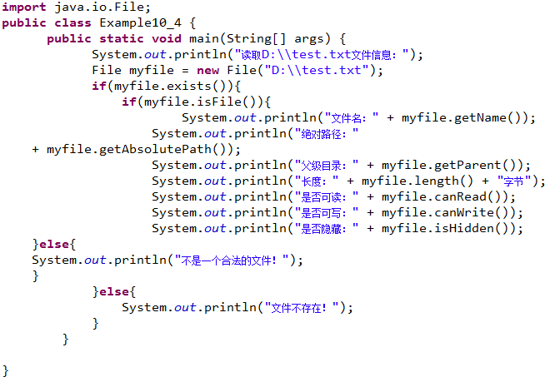
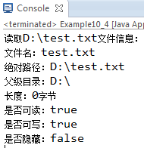
3 File类
例题（获取文件属性）

Slide 16
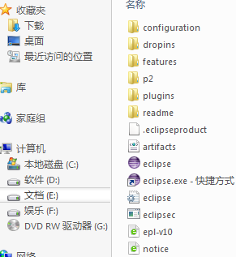
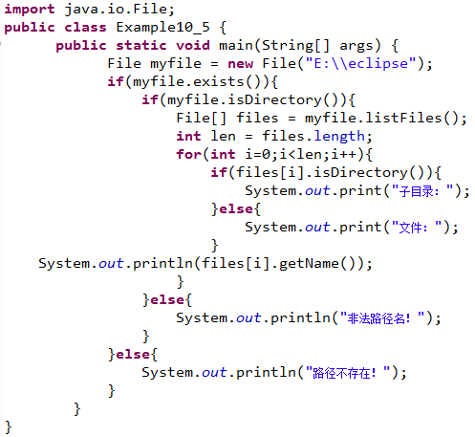
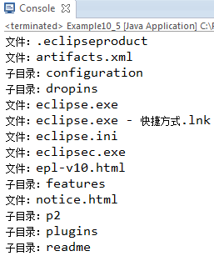
3 File类
例题（获取文件夹中文件列表）

Slide 17
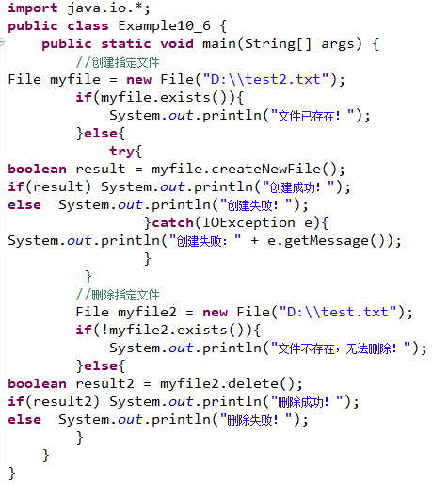

3 File类
例题（创建和删除文件）

Slide 18
目录
1．创建目录 public boolean mkdir()
2．列出目录中的文件
  public String[] list() 用字符串形式返回目录下的全部文件。
  public File [] listFiles() 用File对象形式返回目录下的全部文件。
  public String[] list(FilenameFilter obj) 用字符串形式返回目录下的指定类型的所有文件。
  public File [] listFiles(FilenameFilter obj) 用File对象形式返回目录下的指定类型所有文件。
  上述两方法的参数FilenameFilter是一个接口，该接口有一个方法：
  public boolean accept(File dir,String name);
例子2(Example10_2.java , FileAccept.java ),例子2列出当前目录（应用程序所在的目录）下全部java文件的名字 )

Slide 19
文件的创建与删除
当使用File类创建一个文件对象后，例如
  File file=new File("c:\\myletter","letter.txt");
  如果c:\myletter目录中没有名字为letter.txt文件，文件对象file调用方法public boolean createNewFile();
  文件对象调用方法 public boolean delete()可以删除当前文件，
  例如：file.delete();

Slide 20
运行可执行文件
用Runtime 类声明一个对象( Runtime类在java.lang包)
Runtime ec;
然后使用该类的getRuntime()静态方法创建这个对象：
ec=Runtime.getRuntime();
ec可以调用exec(String command)方法打开本地机的可执行文件或执行一个操作。
例子3(例子3中，Runtime对象打开windows平台上的记事本程序和浏览器 )

Slide 21
4 读写文件
必须使用文件数据流对磁盘进行读写。
  FileInputStream和FileOutputStream用于字节流
  FileReader和 FileWriter用于字符流。

Slide 22
4 文件流-构造方法
public FileInputStream(String filename)
public FileInputStream(File file)
public FileOutputStream(String filename)
public FileOutputStream(File file)
public FileReader(String filename)
public FileReader(File file)
public FileWriter(String filename)
public FileWriter(File file)

Slide 23
文件字节输入流
使用输入流通常包括4个基本步骤：
(1)设定输入流的源
(2)创建指向源的输入流
(3)让输入流读取源中的数据
(4)关闭输入流。
1构造方法:设定输入流源
使用FileInputStream类的下列构造方法创建指向文件的输入流。
FileInputStream(String name);
FileInputStream(File file);
其中：参数name和file指定的文件称为输入流的源。

Slide 24
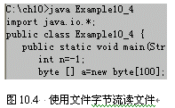
文件字节输入流
2．使用输入流读取字节
文件字节流可以调用从父类继承的read方法顺序地读取文件，只要不关闭流，每次调用read方法就顺序地读取文件中的其余内容，直到文件的末尾或文件字节输入流被关闭。
int read() 读取单个字节的数据，返回字节值（0~255整数），如果未读出字节就返回-1。
int read(byte b[]) 读取b.length个字节到字节数组b中，返回实际读取的字节数。如果到达文件的末尾，则返回-1。
int read(byte b[], int off, int len) 读取len个字节到字节数组b中，并返回实际读取的字节数目。如果到达文件的末尾，则返回-1，参数off指定从字节数组的某个位置开始存放读取的数据。
例子4 使用文件字节流读取文件的内容 。

Slide 25
文件字节输出流
使用输出流通常包括4个基本步骤：
(1)给出输出流的目的地
(2)创建指向目的地的输出流
(3)让输出流把数据写入到目的地
(4)关闭输出流。
1．构造方法
使用FileOutputStream类的下列具有刷新功能的构造方法创建指向文件的输出流。
FileOutputStream(String name);
FileOutputStream(File file);
其中：参数name和file指定的文件称为输出流的目的地

Slide 26
文件字节输出流
2．使用输出流写字节
输出流的wirie方法以字节单位向目的地写数据。
void write(int n) 向目的地写入单个字节。
void write(byte b[]) 向目的地写入一个字节数组。
void write(byte b[],int off,int len) 从字节数组中偏移量off处取len个字节写到目的地。
FileOutputStream流顺序地写文件，只要不关闭流，每次调用write方法就顺序地向目的地写入内容，直到流被关闭。
3．关闭流
通过调用close()方法，可以保证操作系统把流缓冲区的内容写到它的目的地，即关闭输出流可以把该流所用的缓冲区的内容冲洗掉(通常冲洗到磁盘文件上)。
例子5使用文件字节输出流写文件a.txt。
例子5首先使用具有刷新功能的构造方法创建指向文件a.txt的输出流、并向a.txt文件写入“新年快乐”，然后再选择使用不刷新文件的构造方法指向a.txt，并向文件写入（即尾加）“Happy New Year”

Slide 27
文件字符输入、输出流
1．Reader类提供的read方法以字符为单位顺序地读取源中的数据。
int read()：
int read(char b[])：
int read(char b[], int off, int len)：
void close():
long skip(long numBytes):
2． Writer流以字符为单位顺序地写文件，每次调用write方法就顺序地向目的地写入内容。 Writer类有如下常用的方法。
void write(int n): 向输出流写入一个字符。
void write(byte b[]): 向输出流写入一个字符数组。
void write(byte b[],int off,int length): 从给定字符数组中起始于偏移量off处取len个字符写到输出流。
void close(): 关闭输出流。
例子6使用文件字符输入、输出流将文件a.txt的内容尾加到文件b.txt中

Slide 28
缓冲流
1．BufferedReader和BufferedWriter类创建的对象称作缓冲输入、输出流。二者的源和目的地必须是字符输入流和字符输出流。
构造方法：
  BufferedReader(Reader in);
  BufferedWriter (Writer out);
2.BufferedReader和BufferedWriter类读写文件的方法：
  readLine() 读取文本行
  write(String s,int off,int len) 把字符串s写到文件中
  newLine(); 向文件写入一个回行符

Slide 29

缓冲流
由英语句子构成的文件english.txt（每句占一行）：
The arrow missed the target.
They rejected the union demand.
Where does this road go to?
例子7 按行读取english.txt ，并在该行的后面尾加上该英语句子中含有的单词数目，然后再将该行写入到一个名字为englishCount.txt的文件中。程序运行效果如图10.5。

Slide 30
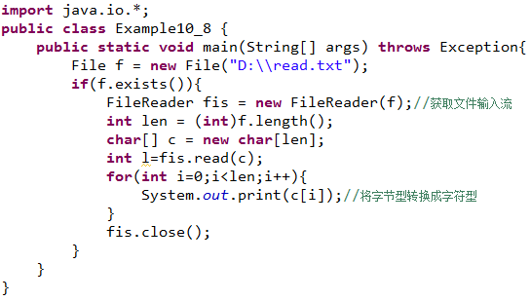
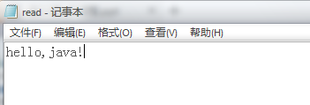

例题：使用FileInputStream读取文件内容。在D盘下创建文本文件read.txt,并输入内容保存

Slide 31
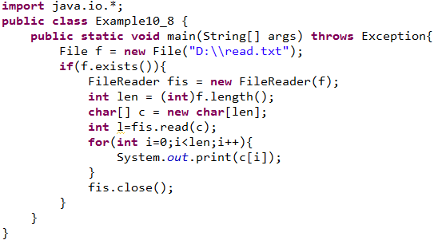

例题：使用FileReader读取D：\read.txt文件内容

Slide 32
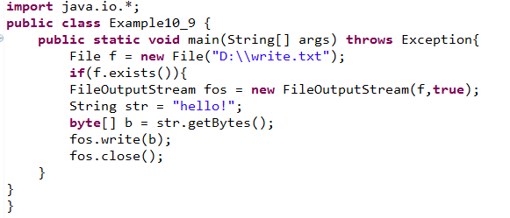
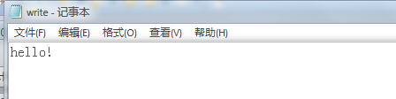
例题：使用FileOutputStream向文件写入内容。在D盘下创建文本文件write.txt。
运行结果：

Slide 33
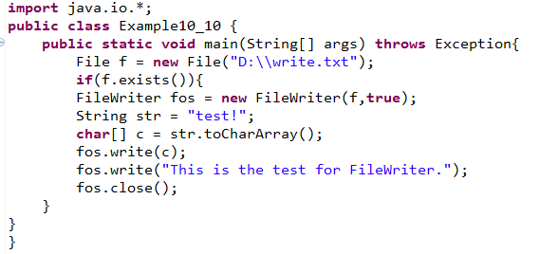

例题：使用FileWriter向文件写入内容
运行结果：

Slide 34

5 随机文件
随机文件
前面介绍的FilelnputStream和FileOutputStream对象、FileReader和FileWriter对象实现的文件读写方式均为顺序(Sequence)读写方式，即在创建文件对象实例后，从文件的起始位置顺序地读写到文件结束位置。这种读写方式给读取文件中指定位置处的内容带来了极大的不便。

Slide 35
5 随机文件
Java JDK API中又定义了随机文件访问类RandomAccessFile，用于建立指向文件实体的流对象后，以类似C／C++中文件指针的方式在文件中定位，并随机读取指定位置（任一记录）的内容。
随机文件访问类的继承关系：
iava.lang.Object
iava.io.RandomAccessFile

Slide 36
5 随机文件
定义：
public class RandomAccessFile extends Object implements DataInput, DataOutput
构造函数：
RandomAccessFile(File file，String mode)
RandomAccessFile(String name，String mode)

Slide 37
5 随机文件
File和name参数分别表示指向文件系统中文件实体的File对象实例和该文件的字符串名称，字符串mode表示随机文件访问对象实例的文件读写方式：
r：表示创建的随机文件访问对象用于从外部文件中读取文件内容，如果指定的文件实体不存在，JVM抛出FileNotFoundException类型异常。
rw：表示创建的随机文件访问对象用于从外部文件中读取文件内容或者向外部文件中输出内容，如果指定的文件不存在，则自动创建文件字节数为0的空文件。
rwd：读写方式。每一次文件内容的修改被同步写入存储设备上。
rws：读写方式。每一次文件内容的修改或变化的数据被同步写入存储设备上。

Slide 38
5 随机文件
（1）八种基本类型数据对应的读/写方法
boolean readBoolean() void writeBoolean(boolean b)
byte readByte() void writeByte(int n)
char readChar() void writeChar(int n)
short readShort() void writeShort(int n)
int readInt() void writeInt(int n)
long readLong() void writeLong(long l)
float readFloat() void writeDouble(double d)
double readDouble() void writeFloat(float f)
int read() void write(int n)
int readUnsignedByte() int readUnsignedShort()

Slide 39
5 随机文件
（2）字节数组、字符串及其他方式的读写方式
int read(byte[] b) / void write(byte[] b) 读/写一个字节数组。
int read(byte[] b,int off,int len) / void write(byte[] b,int off,int len) 从数组的off位置开始，读/写len个字节。
String readUTF() / void writeUTF(String s) 以与机器无关的UTF-8编码方式把str写入文件。
String readLine() 从文本文件中读入一行。
void writeChars(String s) 以字符方式写入一个字符串。
void writeBytes(String s) 以字节方式写入一个字符串。

Slide 40
5 随机文件
（3）有关文件位置方法
long getFilePointer() 获得文件的当前位置。
void seek(long pos) 定位文件到pos位置。
int skipBytes(int n) 从当前位置跳过n个字节。
（4）其他方法
void setLength(long newLength) 设置文件长度。
long length() 获得文件的长度。
void close() 关闭文件。
FileChannel getChannel() 获得与该流连接的文件通道对象。
FileDescriptor getFD() 获得与该流连接的文件描述符对象。

Slide 41
数组流
1．字节数组流
字节数组输入流ByteArrayInputStream和字节数组输出流ByteArrayOutputStream分别使用字节数组作为流的源和目标。
ByteArrayInputStream构造方法及常用方法
  ByteArrayInputStream(byte[] buf);
  ByteArrayInputStream(byte[] buf,int offset,int length);
  public int read();顺序地从源中读出一个字节
  public int read(byte[] b,int off,int len);顺序地从源中读出参数len指定的字节数
ByteArrayOutputStream流构造方法及常用方法
  ByteArrayOutputStream();
  ByteArrayOutputStream(int size);
  public void write(int b); 顺序地向缓冲区写入一个字节
  public void write(byte[] b,int off,int len); 将参数b中指定的len个字节顺序地写入缓冲区
  public byte[] toByteArray(); 返回输出流写入到缓冲区的全部字节
2．字符数组
  CharArrayReader和CharArrayWriter类是字符数组流，使用字符数组作为流的源和目标。例子10 向内存（输出流的缓冲区）写入字符串 。

Slide 42
数据流
DataInputStream和DataOutputStream类创建的对象称为数据输入流和数据输出流。
构造方法:
  DataInputStream（InputStream in）创建的数据输入流指向一个由参数in指定的底层输入流
  DataOutputStream（OutnputStream out）创建的数据输出流指向一个由参数out指定的底层输出流
例子11 写几个Java类型的数据到一个文件。
例子12 将字符串加密后写入文件，如图10.6所示。

Slide 43
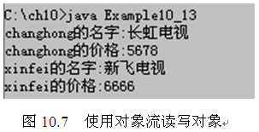
对象流
ObjectInputStream和ObjectOutputStream类创建的对象称为对象输入流和对象输出流。
它的构造方法是：
  ObjectInputStream(InputStream in)
  ObjectOutputStream(OutputStream out)
相关方法：
  writeObject(Object obj) 将一个对象obj写入到一个文件
  readObject() 读取一个对象到程序中
所谓序列化：一个类如果实现了Serializable接口，那么这个类创建的对象就是所谓序列化的对象。
例子13
Example10_13.java , TV.java, 使用对象流读写TV类创建的对象，效果如图10.7所示。

Slide 44
6 对象的串行化
对象的串行化(Serialization)
串行化的目的是为java的运行环境提供一组特性，其主要任务是写出对象实例变量的数值。对象的寿命通常随着生成该对象的程序的终止而终止。有时候，可能需要将对象的状态保存下来，在需要时再将对象恢复。

Slide 45
6 对象的串行化
我们把对象通过写出描述自己状态的数值来记录自己这个过程叫对象的串行化(Serialization)。把对象的这种能记录自己的状态以便将来再生的能力，叫做对象的持续性(persistence)。
在java.io包中，接口Serializable用来作为实现对象串行化的工具，只有实现了Serializable的类的对象才可以被串行化。

Slide 46
6 对象的串行化
串行化方法：
1）定义一个可串行化对象。
2）构造对象的输入/输出流
要串行化一个对象，必须与一定的对象输入/输出流联系起来，通过对象输出流将对象状态保存下来，再通过对象输入流将对象状态恢复。

Slide 47
6 对象的串行化
注意：
串行化只能保存对象的非静态成员变量，不能保存任何的成员方法和静态的成员变量。而且串行化保存的只是变量的值，对于变量的任何修饰符，都不能保存。
对于某些类型的对象，其状态是瞬时的，这样的对象是无法保存其状态的，例如一个Thread对象，或一个FileInputStream对象，对于这些字段，我们必须用transient关键字标明。
缺省的串行化机制，对象串行化首先写入类数据和类字段的信息，然后按照名称的上升排列顺序写入其数值。如果想自己明确地控制这些数值的写入顺序和写入种类，必须定义自己的读取数据流的方式。就是在类的定义中重写writeObject()和readObject()方法。

Slide 48
使用Scanner解析文件
使用Scanner类和正则表达式来解析文件。
1．使用默认分隔标记解析文件
创建Scanner对象，并指向要解析的文件,例如：
File file = new File("hello.java");
Scanner sc = new Scanner(file);
sc将空白作为分隔标记
相关方法 next()依次返回file中的单词
hasNext()判断file最后一个单词是否已被next()方法返回.
例题15 解析文件cost.txt中的全部消费
2．使用正则表达式作为分隔标记解析文件 : 创建Scanner对象，指向要解析的文件，并使用useDelimiter方法指定正则表达式作为分隔标记，例如:
File file = new File("hello.java");
Scanner sc = new Scanner(file);
sc.useDelimiter(正则表达式);
sc将正则表达式作为分隔标记
相关方法 next() 依次返回file中的单词
hasNext() 判断file最后一个单词是否已被next()方法返回
例子16 解析student.txt文件中的学生成绩

Slide 49

作业
完成一个简单记事本的功能。
  编辑文件后可以保存。

Slide 50
本章小结
1
输入输出流
2
标准输入输出流
3
文件管理
4
读写文件
5
掌握随机文件的操作方法

Slide 51
人物传记：肯尼思·汤普森和丹尼斯·里奇
1983年图灵奖获得者：肯尼思·汤普森和丹尼斯·里奇
汤普森1943年生于新奥尔良，由于爱好无线电，上加州大学伯克利分校时学电气工程专业，于1965年取得学士学位，第二年又取得硕士学位。
里奇1941年生于纽约州，中学毕业后进入哈佛大学学物理，并于1963年获得学士学位。毕业后他在应用数学系攻读博士学位，于1967年进入贝尔实验室，与比他早一年到贝尔的汤普森会合，从此开始了他们长达数十年的合作。
谁能想到，对整个软件技术和软件产业都产生了深远影响的C语言和UNIX操作系统竟是汤普森和里奇在没有任何资助的情况下悄悄干出来的。他们决心“要创造一个舒适、愉快的工作环境”，并于1971年底开发完成了UNIX。由于它采用了一系列先进的技术和措施，解决了一系列软件工程的问题，使系统具有功能简单实用，操作使用方便，结构灵活多样的特点，成为有史以来使用最广的操作系统之一，也是关键应用中的首选操作系统。UNIX成为后来的操作系统的楷模，也是大学操作系统课程的“示范标本”。
UNIX采用一种无格式的文件结构，带来了两大好处：一是在说明文件时不必加进许多无关的“填充物”，二是任何程序的输出可直接用作其他任何程序的输入，不必经过转换。后者称为“管道”，是UNIX首创。此外，把设备当作文件，从而简化了设备管理。在这些方面，里奇发挥了很重要的作用，使UNIX独具特色。
UNIX成功的另一个重要因素是它的可移植性。正是里奇竭尽全力开发了C语言，并把UNIX用C重写了一遍，才使它具有了可移植性。

Slide 52
贡献涉及程序设计语言的部分图灵奖获得者
1966 | 艾伦．佩利 | ALGOL语言和计算机科学的“催生者”
1972 | 埃德斯加．狄克斯特拉 | 最先察觉“goto有害”的计算机科学大师
1977 | 约翰．巴克斯 | FORTRAN和BNF的发明人
1979 | 肯尼思．艾弗森 | 大器晚成的科学家，APL的发明人
1980 | 查尔斯．霍尔 | 从QUICKSORT、CASE到程序设计语言的公理化
1983 | 肯尼思．汤普森和丹尼斯．里奇 | C和UNIX的发明人
1984 | 尼克劳斯．沃思 | PASCAL之父及结构化程序设计的首创者
2001 | Ole-Johan Dahl, and Kristen Nygaard | 在设计编程语言SIMULA I 和SIMULA 67时产生的基础性想法,这些想法是面向对象技术的肇始
2003 | Alan Kay | 发明第一个完全面向对象的动态计算机程序设计语言Smalltalk.

